Slide 1
1. Участвовали ли вы когда-нибудь в спортивных соревнованиях? 2. Передачи по каким видам спорта вы предпочитаете смотреть? 3. Посещаете ли вы спортивные соревнования в качестве зрителя? 4. Какой вид спорта вы считаете самым доступным? 5. Какой вид спорта вам нравится меньше всего? 6. Каким видом спорта вы хотели бы заниматься? 7. Как часто вы смотрите спортивные передачи по телевизору? 8. Соревнования по каким видам спорта вы посещаете? 9. Какой вид спорта вам нравится больше всего? 10. В соревнованиях по каким видам спорта вы участвовали? 11. Каким видом спорта вы занимаетесь/ хотели бы заниматься?
ГТО

Slide 2
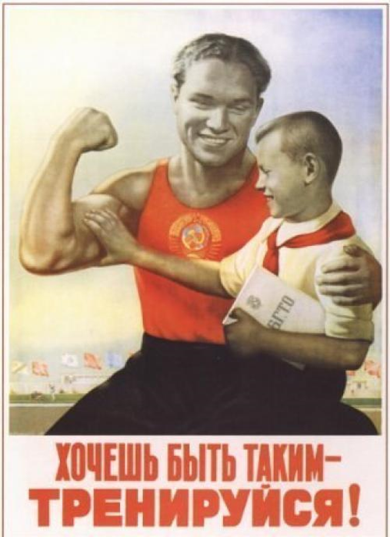
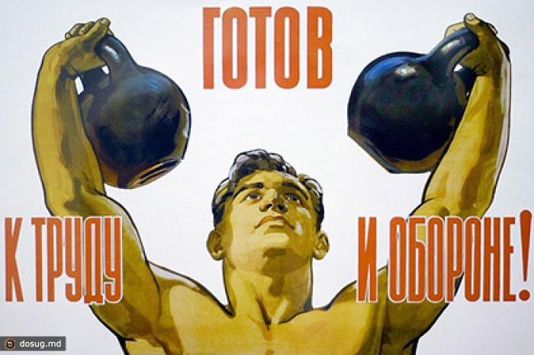
Что такое ГТО ?
Общероссийское движение «Готов к труду и обороне» - программа физкультурной подготовки.

Slide 3
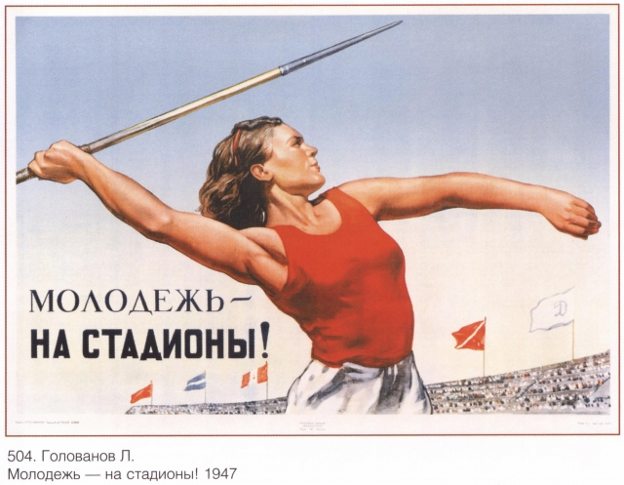
Из истории ГТО .
Существовала программа с 1931 по 1991 год.
С 2010 года программа начала свое возрождени.

Slide 4
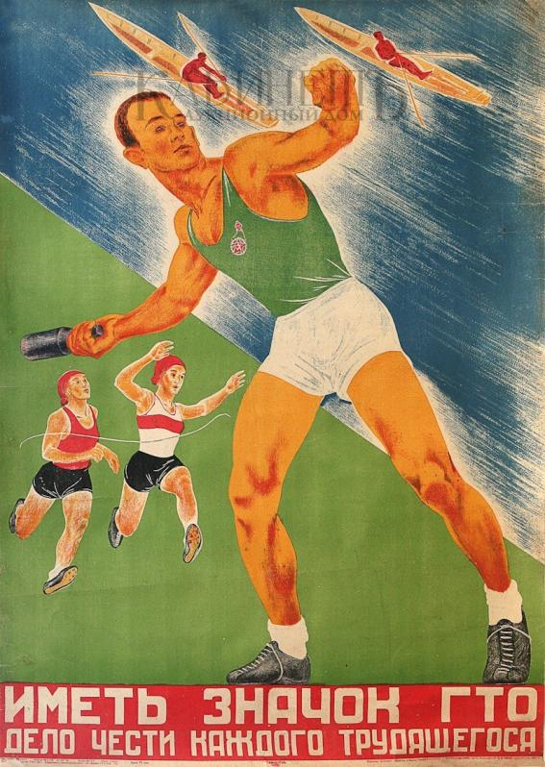
Из истории ГТО .
Охватывала население в возрасте от 10 до 60 лет.
Необходимо было сдать определенные нормативы по физ.подготовке.
Сдавать нужно было такие виды упражнений, как бег, прыжки в длину и в высоту, плавание, метание мяча, лыжные гонки, подтягивание на перекладине, стрельба, велокросс, туристский поход и др.

Slide 5
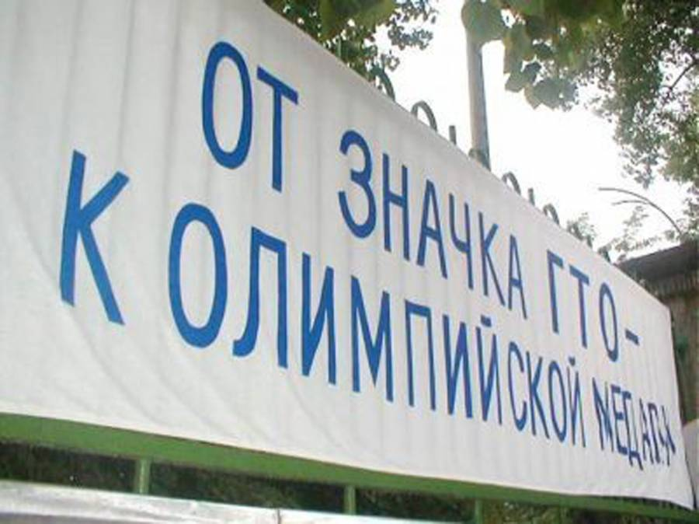
Простота и общедоступность физических упражнений и видов спорта, включенных в нормативы ГТО, их очевидная польза для укрепления здоровья сделали его популярным среди населения и особенно среди молодежи.

Slide 6
Сдача нормативов подтверждалась особыми значками. Чтобы получить такой значок, нужно было выполнить заданный набор требований, например: пробежать на скорость 30 метров, подтянуться определённое количество раз, пройти на лыжах 2 км.
В зависимости от уровня достижений сдающие нормативы каждой ступени награждались золотым или серебряным значком

Slide 7
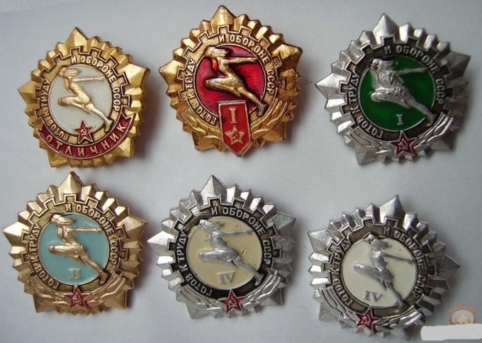
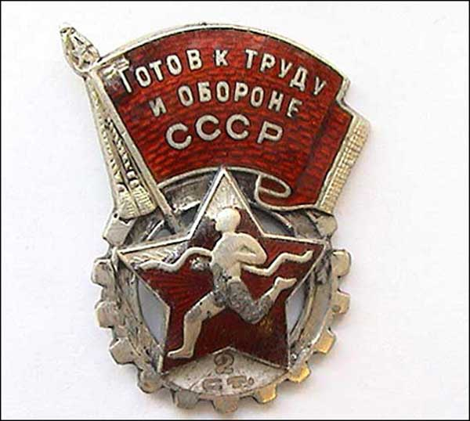
Те, кто сдавал нормативы в течение нескольких лет, получали значок «Почётный значок ГТО».

Slide 8
«От значка ГТО – к олимпийской медали!»
Так звучал лозунг, вдохновлявший миллионы советских граждан на ежедневные занятия физкультурой, спортом, утренней гимнастикой.
Получение и дальнейшее ношение значка ГТО было почетным, обеспечивало дорогу в большой спорт.
В былые времена его наличие говорило о том, что перед вами человек, который старается быть гармонично развитой личностью

Slide 9
Плакаты ГТО .

Slide 10
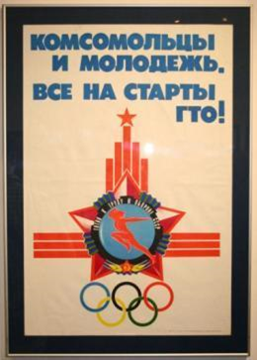
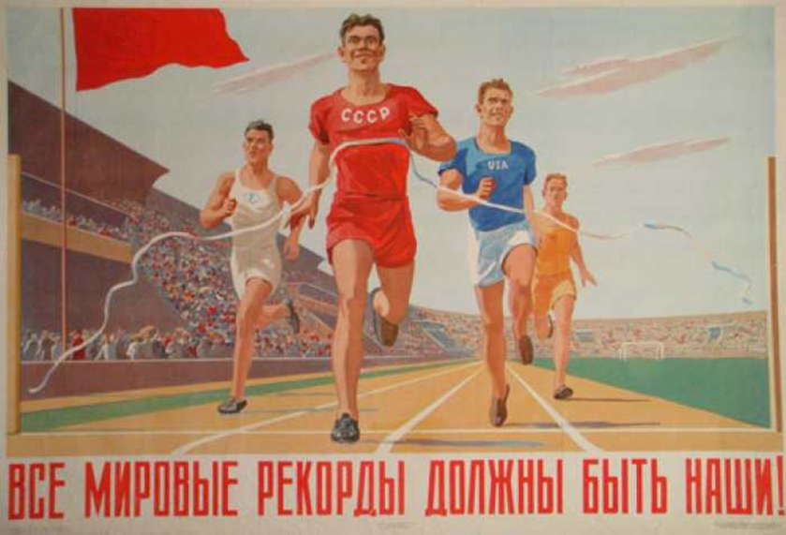
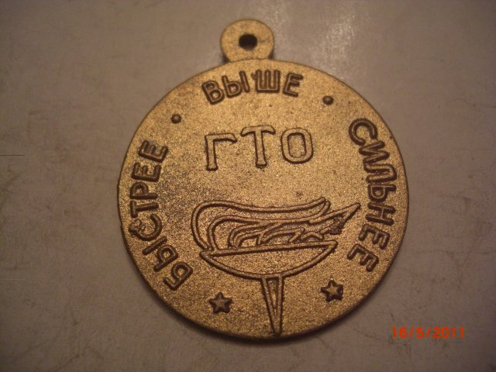
Во времена обязательных нормативов ГТО граждане СССР претендовали на медали на многих международных соревнованиях, становились рекордсменами почти во всех видах спорта.
К началу 1976 года свыше 220 миллионов человек имели значки ГТО.

Slide 11
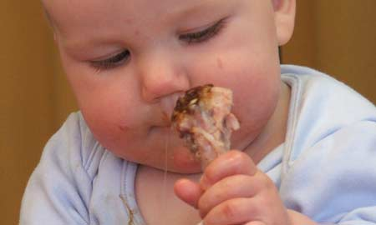
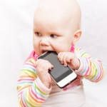
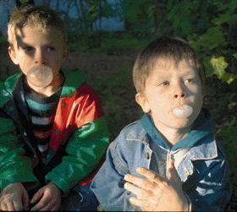
В 90 – е годы, комплекс ГТО был предан забвению, что существенно отразилось на физической подготовке граждан и, в первую очередь, молодежи.

Slide 12
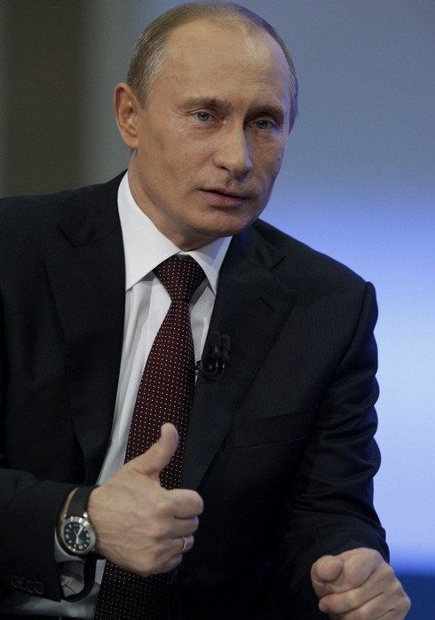
В наши дни ГТО.
По Указу Президента РФ с 1 сентября 2014 года в нашей стране вводится Всероссийский физкультурно-спортивный комплекс «Готов к труду и обороне» (ГТО) для решения проблемы продвижения ценностей здорового образа жизни и укрепления здоровья детей.

Slide 13
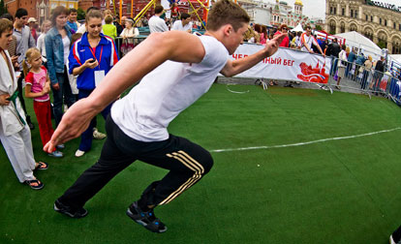
* Обновленная расшифровка ГТО звучит как: «Горжусь тобой, Отечество!»
* Это название-призыв оказалось более личным, более теплым, в нем напрямую упоминается святое для русского человека слово «Отечество.

Slide 14
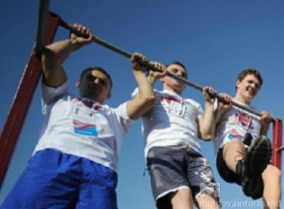
Ступени ГТО.
При сдаче норм ГТО существует несколько ступеней:
I ступень – школьники 6-8 лет
II ступень – школьники 9-10 лет
III ступень – школьники 11-12 лет
IV ступень –школьники 13-15 лет
V ступень –школьники 16-17 лет

Slide 15
Виды испытаний.
Обязательные:
Челночный бег 3X10 м (сек) или бег на 30 м (сек)
Смешанное передвижение 1 км
Прыжок в длину с места толчком двумя ногами (см)
Подтягивание из виса на высокой перекладине или подтягивание из виса лёжа на низкой перекладине
(кол-во раз)
* Сгибание и разгибание рук в упоре лежа на полу
(кол-во раз)
Наклон вперед из положения стоя с прямыми ногами
на полу (достать пол)

Slide 16
Виды испытаний.
По выбору (в зависимости от возраста):
Метание теннисного мяча в цель (кол – во раз)
Бег на лыжах (мин., сек.) или
кросс по пересеченной местности .
Плавание без учета времени (м)
Метание мяча 150 г
Стрельба из пневматической винтовки.
Туристический поход.

Slide 17
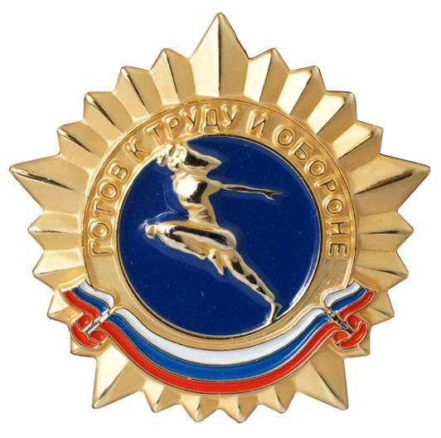
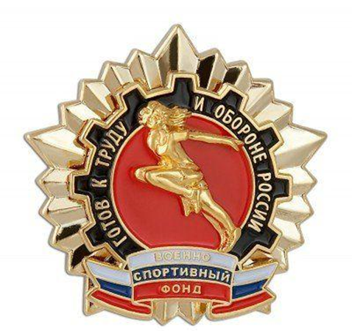
Выполнившие нормативы комплекса будут отмечены золотыми, серебряными или бронзовыми знаками отличия, а также получат массовые спортивные разряды и звания.
Обладание такими знаками отличия даст бонусы при поступлении в высшие учебные заведения.

Slide 18
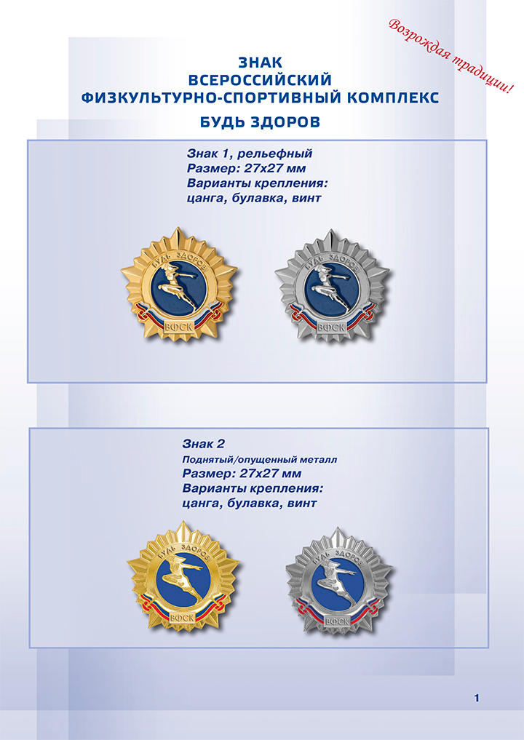

Slide 20
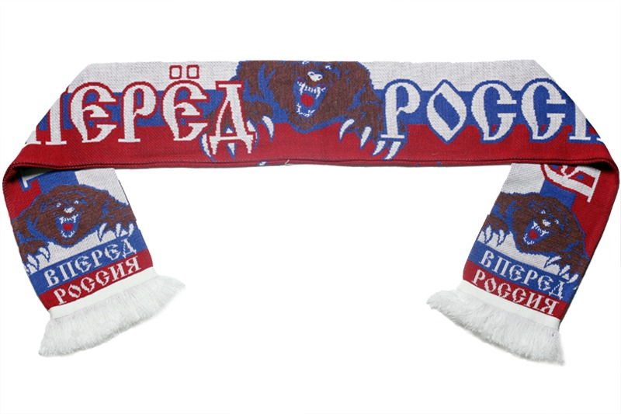
Вперёд, к победам!

